Slide 1
MSuC430V1_CPU
周工作总结
汇报人：赵越
Email：zhy910827@mail.nwpu.edu.cn
西北工业大学
2015年5月25日

Slide 2
Outline
1
文献综述
2
本周工作
3
存在的问题
4
下一步工作计划

Slide 3
文献综述
《Design of a Rad-Hard Library of Digital Cells for space applications》

Slide 4
本周工作
  CORE layout;
  CORE DRC LVS;

Slide 5
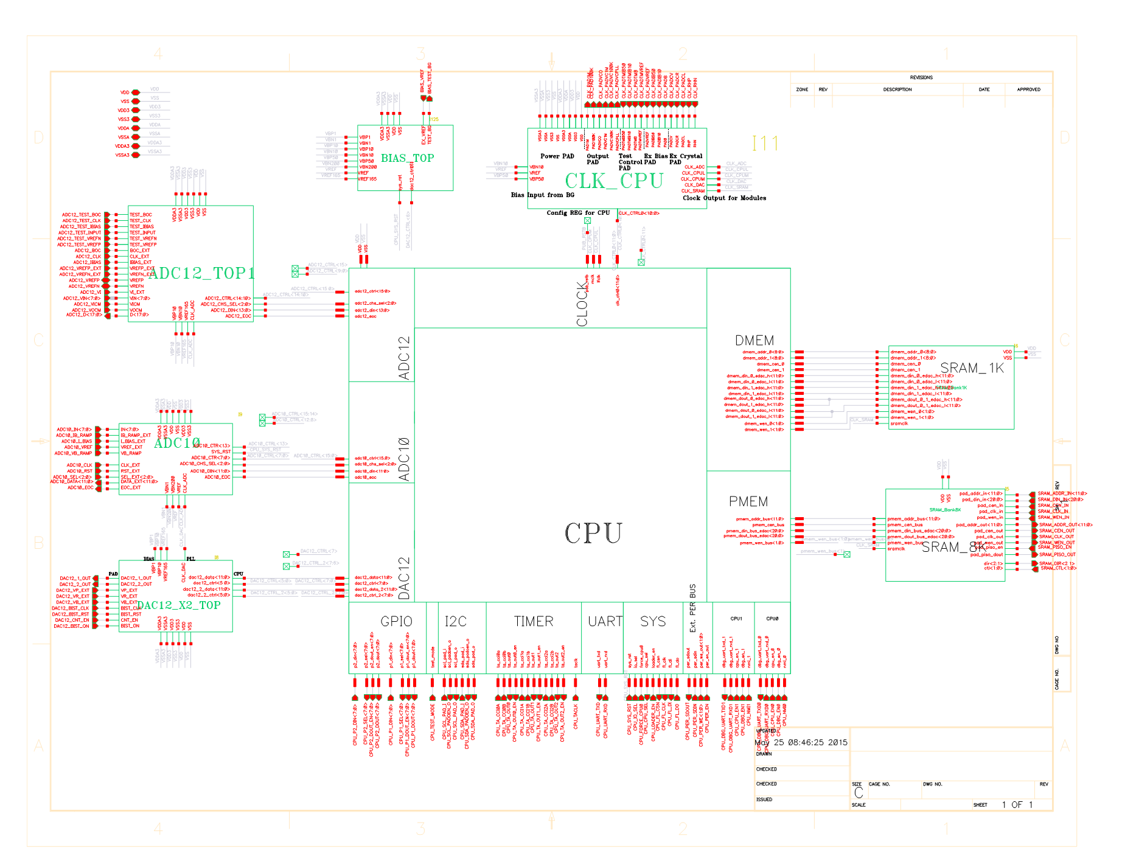

Slide 6
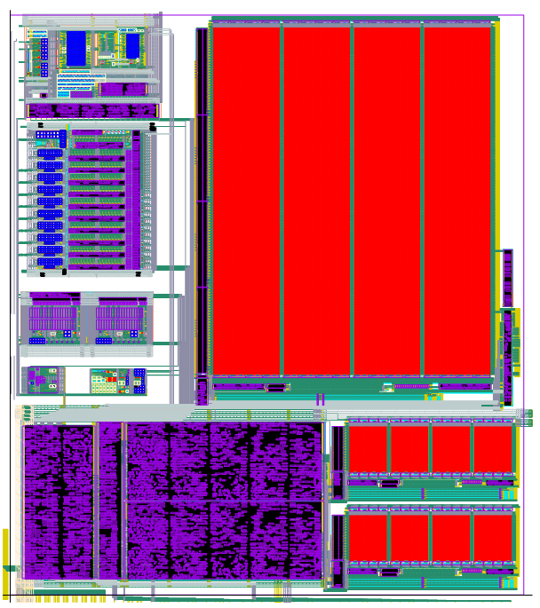
CORE Layout

Slide 7
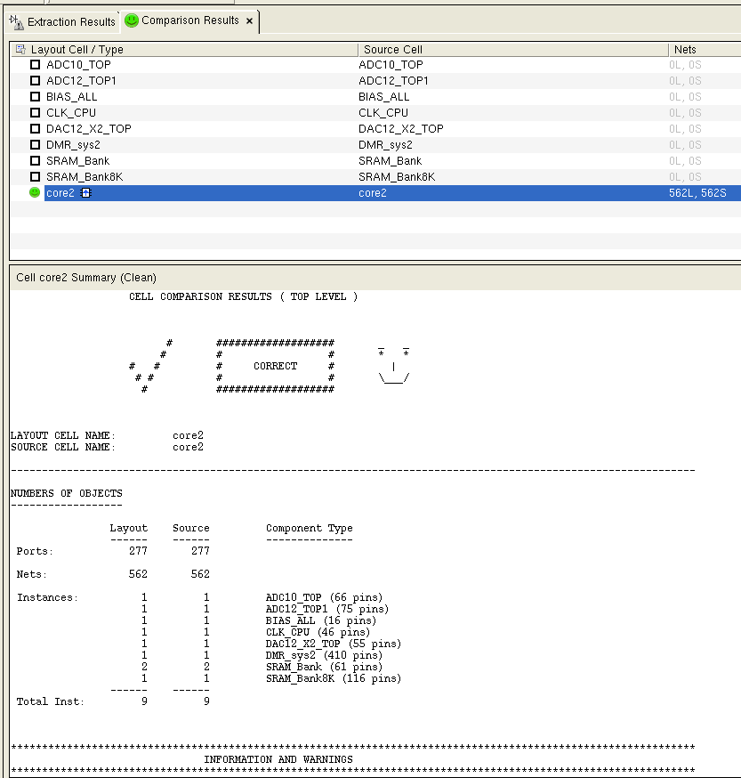
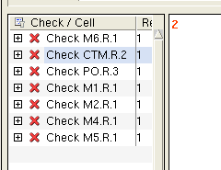
CORE DRC LVS

Slide 8
下一步工作计划
版图隔离填充；
全芯片LVS，全芯片仿真。

